Slide 1
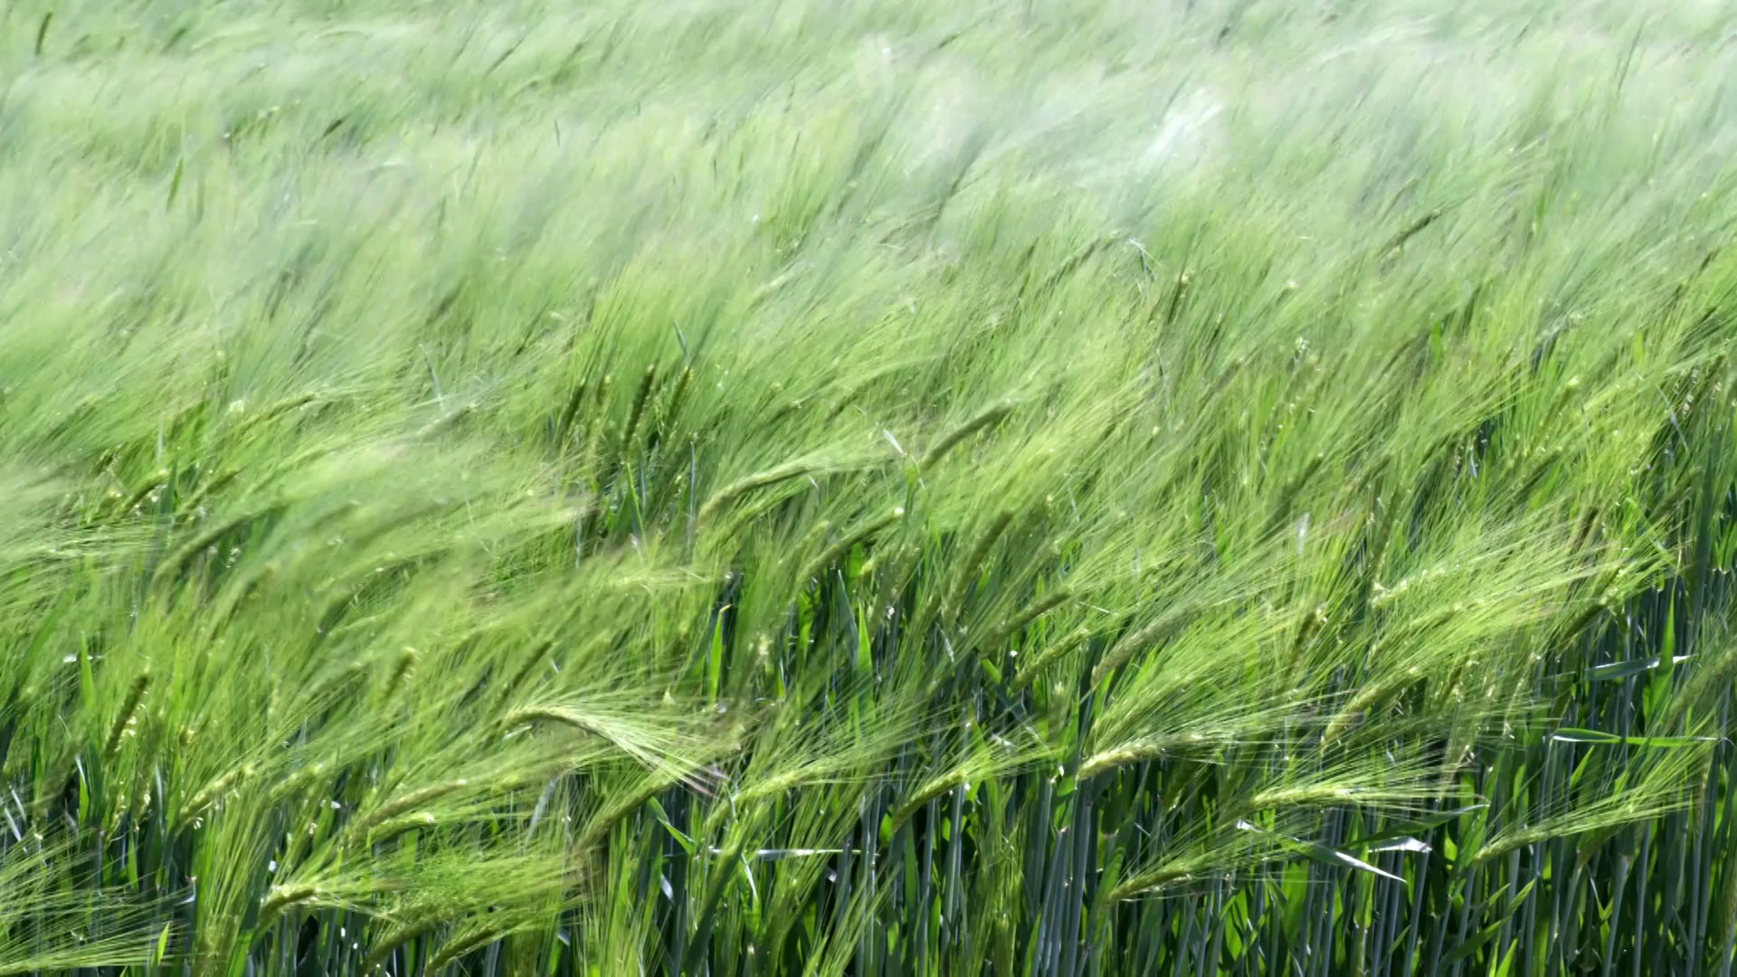
OTOBİÇ Otonom Çim Biçme Robotu
Hüseyin Oğuz ÖZYURT

Slide 2

Ürün Fikir Aşaması
Yerleşik hayata geçişle birlikte çim biçmek doğal bir ihtiyaç haline gelmiştir. O zamanlar insanlar tarımda kullanmak için buldukları araçları bu amaçla kullanmışlardı. Daha sonra temel ihtiyaçlarını karşılayan insanda estetik anlayışı şekillenmeye başlamış, biçilmiş çimenler de görsel bir estetik yaratmıştı. Biçme artık sadece bir zorunluluk değil, aynı zamanda estetik anlayışına da hitap eden bir olgu haline gelmişti. Biçmenin hem bir zorunluluk hem de estetik bir olgu olması bu yönde gelişmelere yol açmıştı. Bu alandaki en önemli gelişmelerden biri de kuşkusuz çim biçme makinesinin icadıydı. Zaman içinde gelişen teknoloji ile birlikte ilk çim biçme makinesi 1830 yılında Edwin Budding tarafından icat edilmiştir.

Slide 3
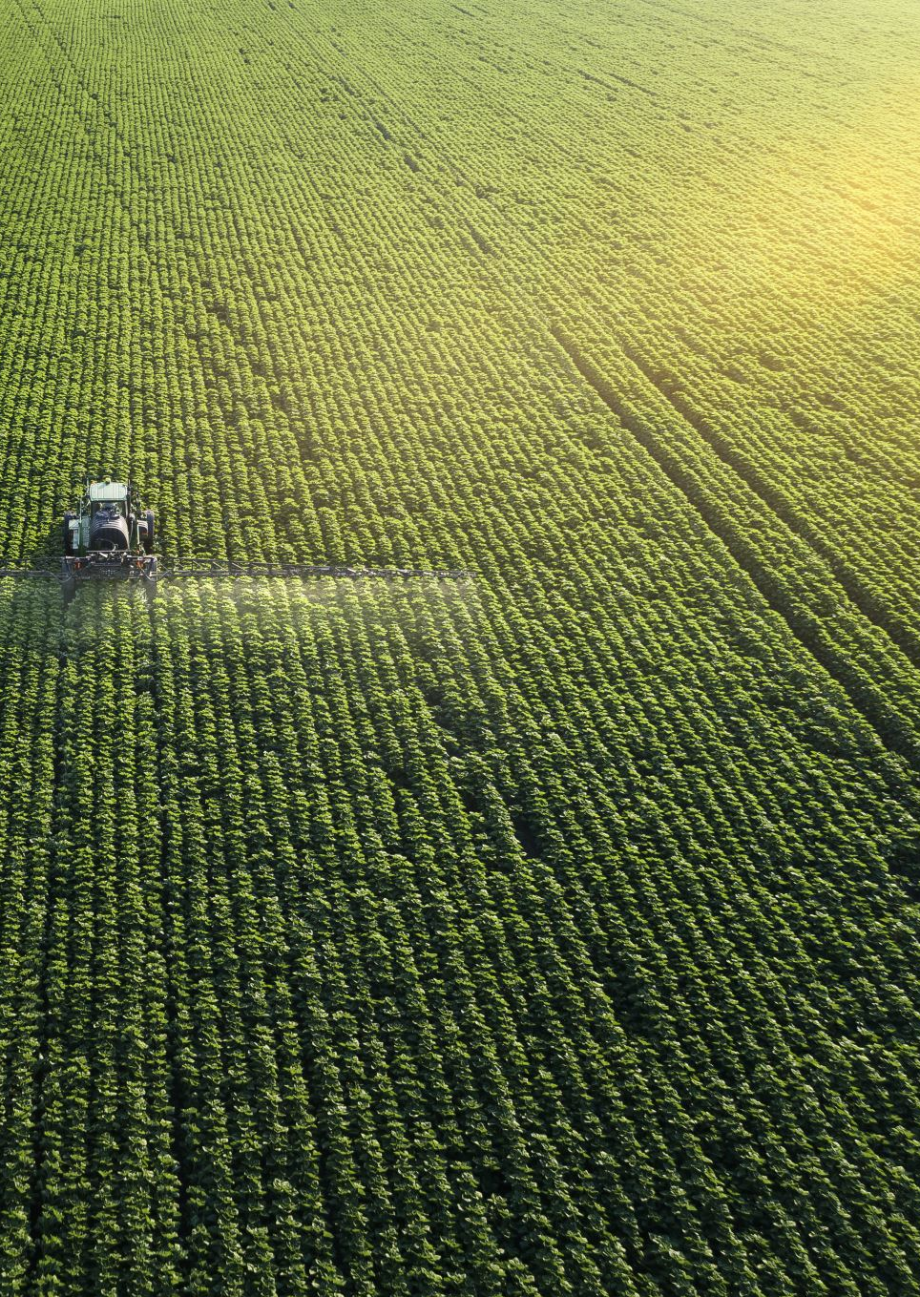
Günümüzde çim biçme makinesi hayatın her alanında kullanılmaktadır. İnsanlar kendi evlerinin bahçelerinde, hobi bahçelerinde, futbol sahalarında, golf sahalarında, kısacası çimi barındıran her yerde çim biçme makinesini kullanıyor. Çim biçme makinesi hem iş gücü gerektiriyor hem de kullanıcının zamanının çoğunu harcıyor. Burada akıllara tek bir soru geliyor. Hem çimlerimiz biçilirken hem de zamandan ve iş gücünden nasıl tasarruf ederiz ? İşte bu soruyu cevaplayan ürünümüz OTOBİÇ Otonom Çim Biçme robotu.

Slide 4
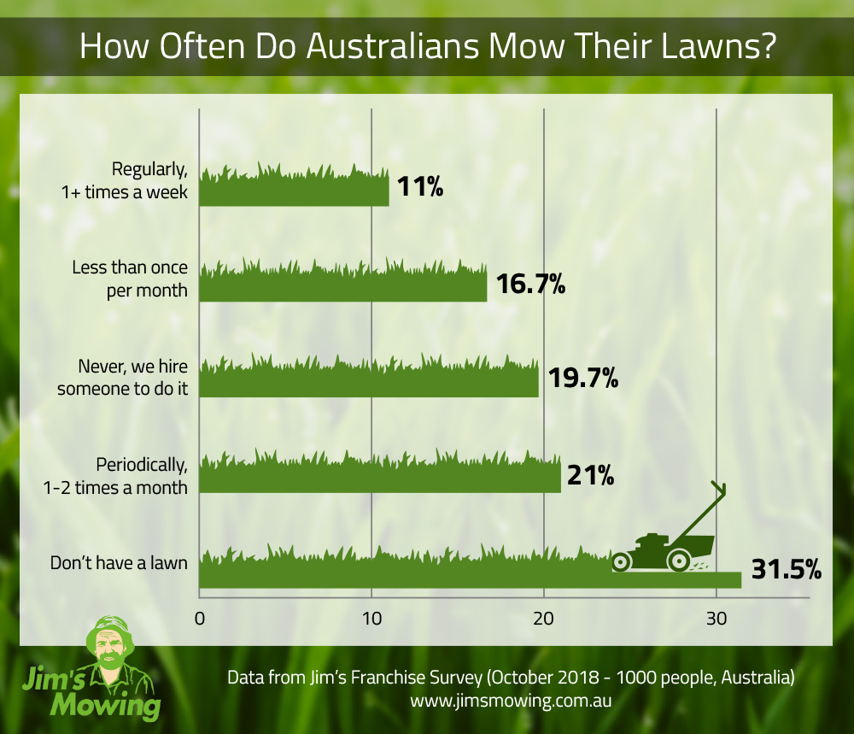
Avustralya’da yapılan araştırmada insanların bahçelerini ne sıklıkla biçtiğini görüyoruz. Çoğu insanın çok az sıklıkla bahçesini biçtiğini yorumlayabiliriz. Bu yüzden OTOBİÇ gibi robotlar artık günümüz bahçe işlerinde zorunlu hale gelmiştir.

Slide 5
Pazar Araştırması ve Analizi
Ülkemizde otonom çim biçme robotları hakkında herhangi bir araştırma bulunmamaktadır. Bu yüzden yurtdışındaki araştırmaları inceleyeceğiz. 2020 yılında market hacmi 1.29 milyar dolar olan çim biçme robotlarının market hacmi, 2021 yılında 1.5 milyar dolara yükselmiştir. 2027 yılında ise bu hacmin 8 milyar dolara yükselmesi beklenmektedir. Yıllık büyüme oranının %12 olması beklenmektedir.

Slide 6
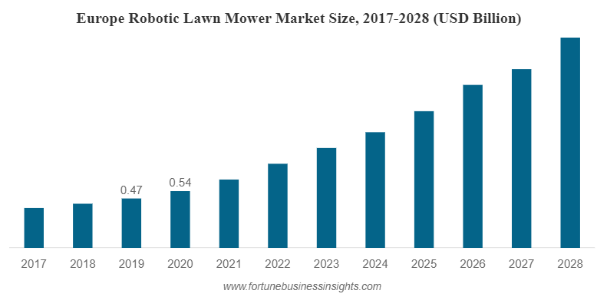
Bu grafikte Avrupa’nın şu anki ve gelecekteki market hacmini görüyoruz. Her sene daha da büyüyen bir market olduğunu yorumlamak mümkün.

Slide 7
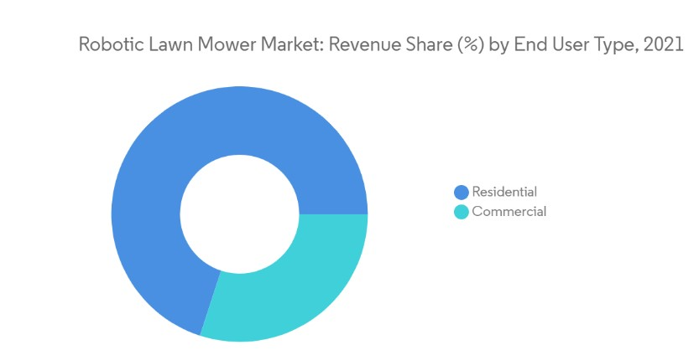
Bu grafikte çim biçme robotlarında bireysel kullanımın ticari kullanıma göre daha fazla olduğunu görüyoruz.

Slide 8
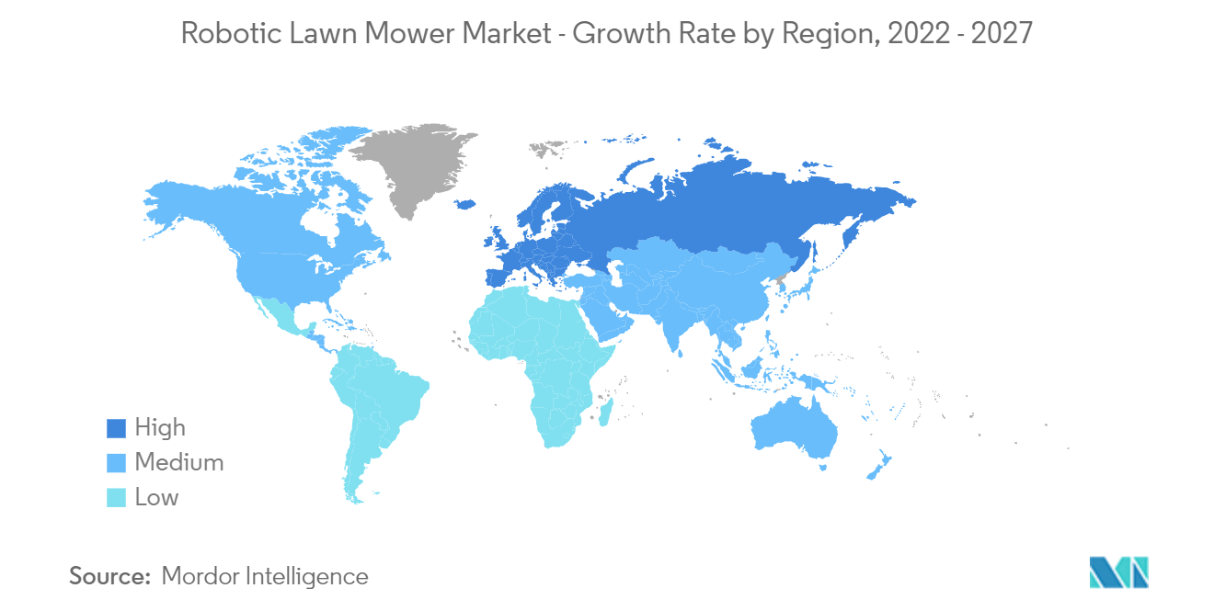
2027 yılına kadar beklenen büyüme oranının ülkelere dağılımını görüyoruz. Türkiye orta büyüme beklenen ülkeler arasında. Ürünümüzün ilk olarak Türkiye pazarında boy göstereceğini göz önünde bulundurursak bu araştırma bizim için çok önemli.

Slide 9
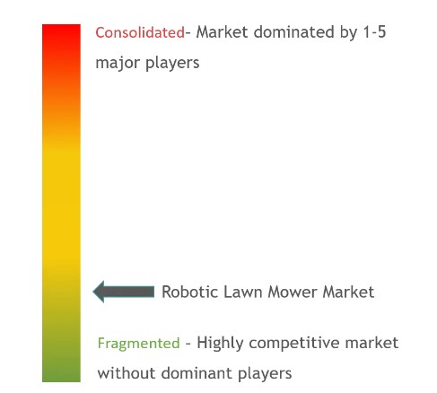
Bu araştırmada ise marketin büyük üreticiler tarafından domine edilip edilmediğini inceleyebiliriz. Araştırmaya göre market 2-3 tane büyük üretici tarafından domine edilmemekle birlikte yeni çıkan bir ürün için adeta mükemmel bir şekilde mücadele imkanı sunan bir yapıda.

Slide 10
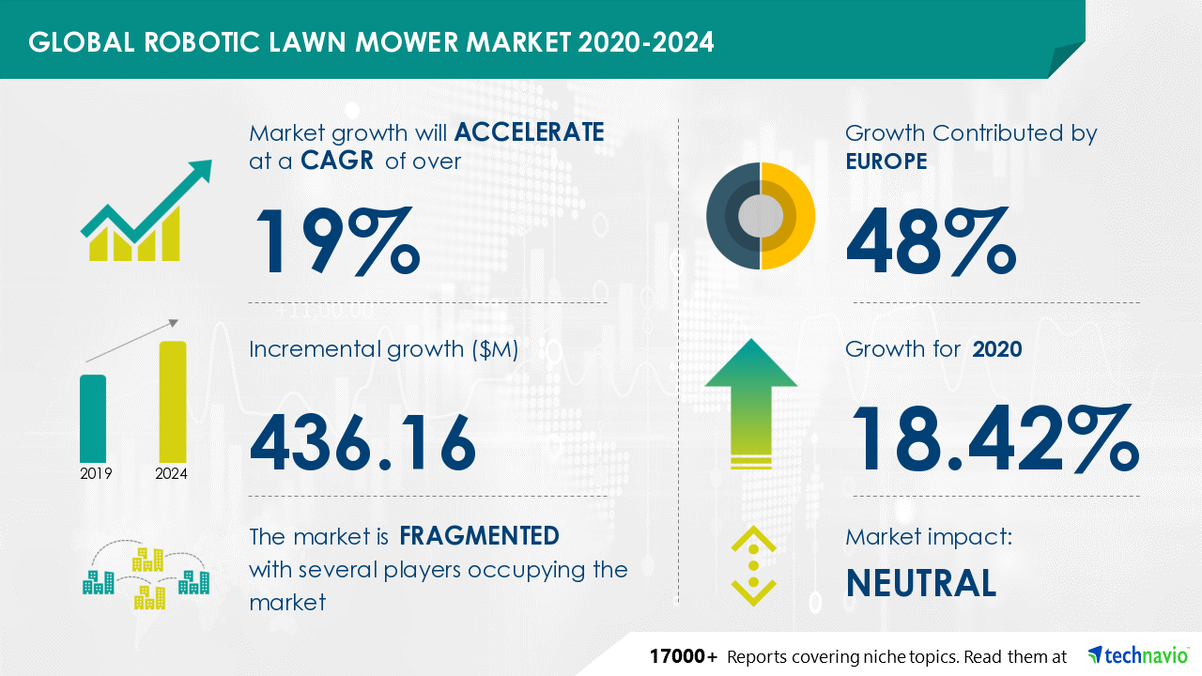
Başka bir araştırma firmasının araştırmasını görmekteyiz. Bu araştırmada göze çarpan detay Avrupa’daki büyümenin toplam büyümeye oranının %48 olması. Bu yüzden ürünümüzün Türkiye’den sonra gireceği pazar kesinlikle Avrupa pazarı olmalıdır.

Slide 11
Araştırmaların incelenmesi sonucunda çim biçme robotu pazarının yeni bir ürün için kesinlikle olumlu olduğunu söylemek mümkün. Türkiye’de hiçbir araştırma olmamasını da çim biçme robotu üreticilerinin tam anlamıyla Türkiye pazarına girmediği şeklinde yorumlayabiliriz. İnternet’e ve büyük marketlere baktığımız zaman hiçbir satış görülmediğini ve sadece bazı e-ticaret sitelerinde birkaç ürünün kişiler tarafından satıldığını gözlemlemek mümkün. Lakin hem OTOBİÇ Türkiye pazarına girdiği zaman büyük firmaların pazara girme riski hem de yurtdışı pazarındaki rekabetten dolayı ürünümüz diğer firmaların ürünleriyle rekabet edecek şekilde tasarlanmalıdır.

Slide 12
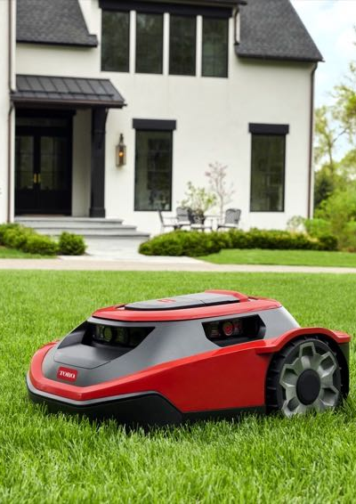
Prototip
Öncelikle ürünümüz diğer rakip firmaların çim biçme robotlarıyla rekabet edecek şekilde olmalıdır. Otonom olması, bahçeyi istenildiği şekilde biçmesi, dayanıklı olması, şarjının uzun süre devam etmesi, güvenlik standartlarına sahip olması gibi özellikler ürünümüzün en önemli olmazsa olmaz özelliklerindendir. Biz burada OTOBİÇ’i diğer ürünlerden farklı kılacak özelliklere odaklanmalıyız.

Slide 13

Ürünümüz sayesinde kullanıcılar bahçe işlerini hiçbir uğraş göstermeden halledebilecektir. Amerika’da yapılan bir ankette katılımcıların yüzde 20’si bahçe işleriyle uğraşırken keyif aldığını söylemektedir. Bu yüzden ürünümüze uzaktan kumanda özelliği getirerek daha eğlenceli bir hale getirebiliriz. Kullanıcı telefonundaki uygulamadan tek tuşla otonom olan robotu uzaktan telefonu kontrol edebilecek hale gelebilecek. Bu özellik sayesinde kullanıcı bahçe işleriyle hem uğraşmış olacak ve uğraşırken de eğlenmiş olacak. Çocuklar için de bahçe işlerini sevdirici ve eğitici bir özellik olmuş olacak.

Slide 14
Rakip firmaların ürünlerini araştırdığımız zaman çoğu firmada ürünlerin tek tip olduğunu boyut seçeneklerinin olmadığını gözlemlemek mümkün. Bu yüzden OTOBİÇ’i bahçe boyutuna göre 4 farklı boyut seçeneğiyle tasarlamak uygun olacaktır. OTOBİÇ S-M-L-XL seçenekleriyle kullanıcının ihtiyacına göre satın alabileceği bir ürün olacaktır.

Slide 15

Hedef Kitle Analizi
Öncelikle hedef kitlemizi iyi belirlememiz lazım. OTOBİÇ çim içeren her alanda kullanılabilir. Bu yüzden öncelikli kitlemiz bahçe sahibi kişiler. Bunun haricinde hobi bahçeleri, futbol sahaları, golf sahaları, hipodromlar, belediyeleri sıralayabiliriz. Bireysel kullanıcalara odaklanacak olursak buradaki hedef kitlemiz kesinlikle bahçeli evi olan bireyler. Bahçe işleriyle uğraşan bireyleri yaşlarına göre gruplandırdığımızda özellikle ülkemizde 50 yaş üzeri bireylerin çoğunlukta olduğunu görmekteyiz. Cinsiyete göre gruplandırdığımızda ise erkeklerin bahçe işleriyle daha çok uğraştığını gözlemlemekteyiz. Bu yüzden öncelikli hedef kitlemizi 50 yaş üzeri erkek bireyler olarak belirleyebiliriz. Bu yüzden pazarlama stratejilerimizi bu gruba göre planlamamız gerekmektedir.

Slide 16

Lansman
Pazar araştırmamız, prototipimiz, rakip analizimiz ve hedef kitle analizimizi yaptık. Şimdi hedef kitleyle ilk defa etkileşime geçeceğimiz lansmanı yapmalıyız. Lansman öncesi ürünümüzün gerekli testlerini yaptık ve lansmana hazırladık. Markamızın ismini en başta OTOBİÇ olarak belirlemiştik. Bu isim kullanıcının aklında kalıcı olacak bir isim. Sonrasında lansmanda ürünümüzü kullanıcıya detaylıca açıklamak zorundayız. Ürünümüzün diğer çim biçme robotlarından farklarını neden tercih edilmesi gerektiğini anlatmalıyız. Ürünümüz Türkiye pazarında bilinmediği için lansmana özel çok cazip fiyatlar ya da hediyelerle kullanıcıyı ürünümüze çekmemiz lazım.

Slide 17

Pazarlama Stratejileri
Öncelikle ülkemizde çim biçme robotları yaygın değil. O yüzden agresif bir pazarlama stratejisi belirlememiz lazım. Hedef kitlemiz belli ve hedef kitlemize göre uygun pazarlama stratejileri hazırlamamız gerek. Öncelikli hedef kitlemizin 50 yaş üzeri erkek bireyler olduğunu hatırlatmakta fayda var. 2020’de RTÜK’ün yaptığı bir araştırmada Türkiye’de en çok TV izleme oranı 55+ yaş bireylere ait. Bu bireylerin izlediği kategorilere baktığımızda ise en çok ana haber, spor, belgesel ve dizileri görmekteyiz. İlgili programları yayınlayan TV kanallarına reklam vermek ilk stratejimiz olabilir.

Slide 18

Sosyal ağların kullanıcılarının yaş ve cinsiyet dağılımını ortaya koyan araştırmalara baktığımız zaman, sosyal medya platformlarında en yüksek yaş ortalaması 35 ile Facebook’a ait. Ayrıca wearesocial’ın araştırmasında da Türkiye’de Facebook kullanan bireylerin %65.6’sının erkek olduğunu görüyoruz. Bu yüzden sosyal medya platformlarında reklam vereceğimiz ilk platform Facebook olmalıdır.

Slide 19

Bunların haricinde hobi bahçelerinde ve bahçeli evlerin daha yoğun olduğu yazlık bölgelerde yerel reklam stratejileri izlenebilir. Belediyelerin bahçe ve park müdürlükleri ile görüşülebilir.
Ek olarak Trendyol, Hepsiburada, Amazon gibi e-ticaret sitelerinde bulunmamız da şart. Çünkü bilinmeyen bir ürün olarak bizim kullanıcıya ulaşmamız lazım, kullanıcının bize değil.

Slide 20
Sonuç
Ürünümüz OTOBİÇ için 6 aylık lansman öncesi planlar yapıldı. Bu planlar yapılırken gerekli araştırmalar ve veriler kullanıldı. Ürün yaşam döngüsünün lansman sonrası evrelerine bakacak olursak ürünümüz büyüyüp olgunluk dönemine ulaştıktan sonra yapabileceğimiz stratejileri tartışabiliriz. Yeni bir model çıkarıp önceki modelde indirime gitmek şu an için en sağlıklı strateji gözüküyor. Robot teknolojisi hızla gelişmekte olan bir alan. O yüzden ürünümüz gelecek yıllar içinde hep piyasayla rekabet edecek bir düzeyde olmalı.

Slide 21

Beni dinlediğiniz için teşekkür ederim.

